Slide 1


Slide 2
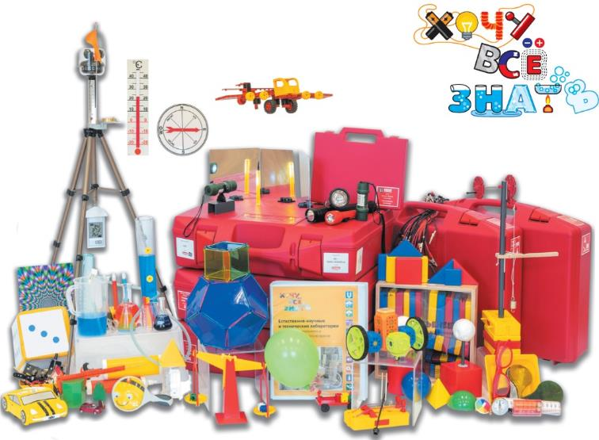

Slide 3
Актуальность предложения:
Установление преемственности с детскими технопарками «Кванториум», которые работают для школьников
Создание единого пространства в направлении естественно-научного и инженерно-технического образования детей
Организация среды для базового уровня естественно-научного и инженерно-технического образования детей в единой концепции «Школы технологий и проектного управления».

Slide 4
Концепция решения
Применение современного безопасного лабораторного оборудования различной сложности для развития исследовательских способностей детей дошкольного и младшего школьного возраста.
Выявление интересов и способностей детей дошкольного и младшего школьного возраста и их развитие, без возрастных ограничений.
Опора на сохранение врожденной мотивации к новым знаниям.
Учет индивидуальной траектории развития каждого ребенка.
Отсутствие методики «навязывания» новых знаний, учет предпочтений и интересов каждого ребенка.

Slide 5
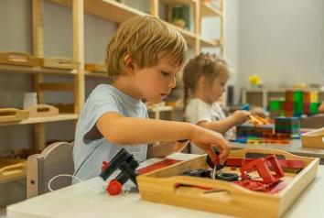
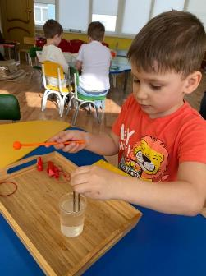
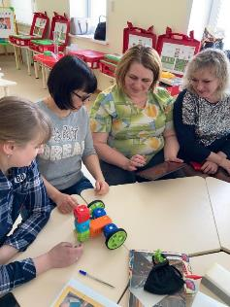
Старт лаборатории
Детский сад «Отрада» и ГБОУ школы №627 г. Москва
ГБОУ Школа #1412, Детские сады
Детские сады г. Кемерово

Slide 6
Корреляция проекта
«Хочу все знать» с задачами федеральных проектов национального проекта «Образование»
«Современная школа»…внедрение в образование новых методов обучения, направленных на повышение мотивации детей к обучению
«Успех каждого ребенка»…обучение по дополнительным общеобразовательным программам естественно-научной и инженерно-технической направленностей
«Цифровая образовательная среда»…создание среды для формирования у ребенка базовых и углубленных знаний в области IT- технологий

Slide 7
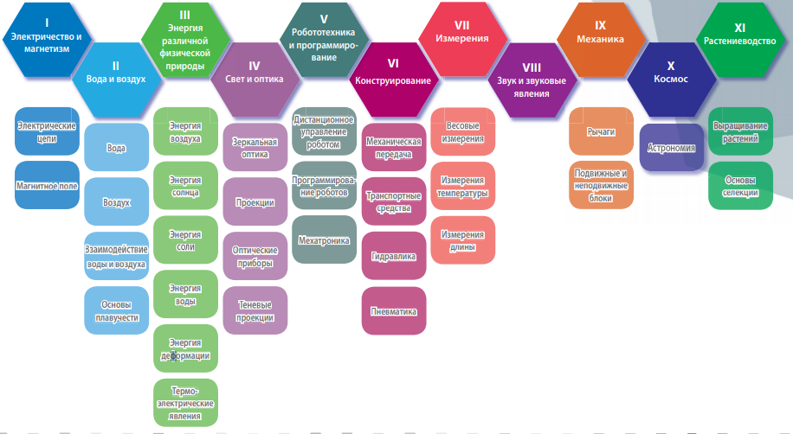
Тематические зоны

Slide 8
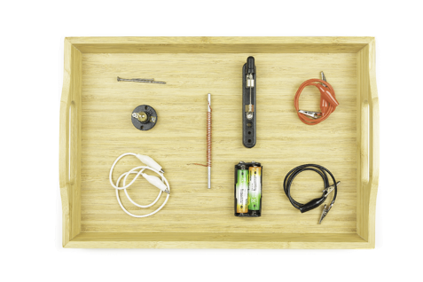
Образовательные среды
Электричество и магнетизм
Комплект оборудования предназначен для изучения принципов получения электроэнергии из различных источников (солнечная батарея, гальванический элемент, явление индукции), изучении взаимодействия тел (сила, энергия), электричества и магнетизма

Slide 9
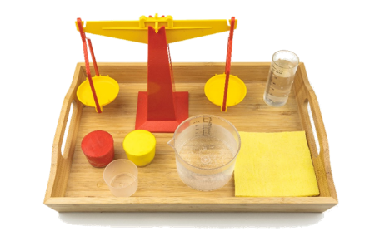
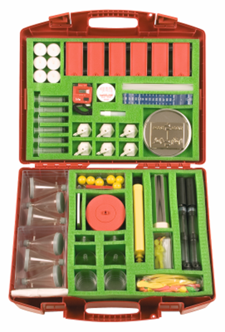
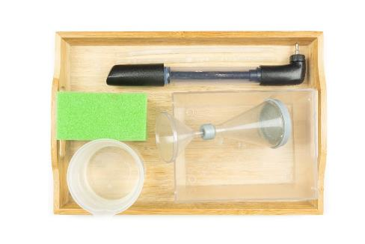
Примеры образовательных сред
Вода и воздух

Slide 10
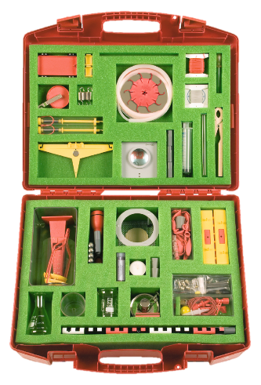
Образовательные среды
Энергия различной физической природы
Набор предназначен для получения представлений о принципах работы механизмов, приводимых в движение за счет энергии воды или воздуха, приспособлений и устройств, работающих за счет других видов движения.

Slide 11
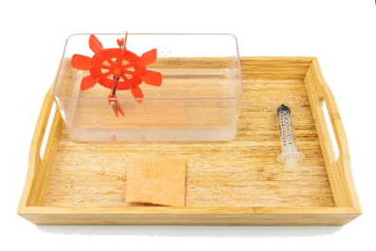
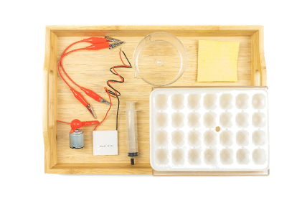
Образовательные среды
Энергия различной физической природы

Slide 12
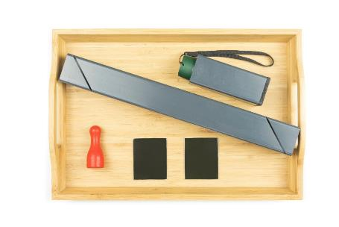
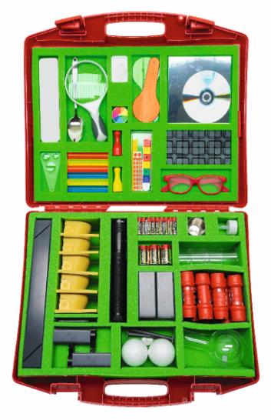
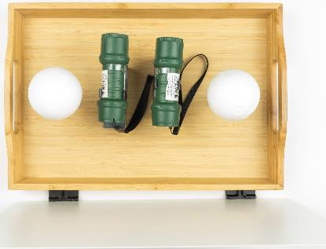
Образовательные среды
Свет и оптика

Slide 13
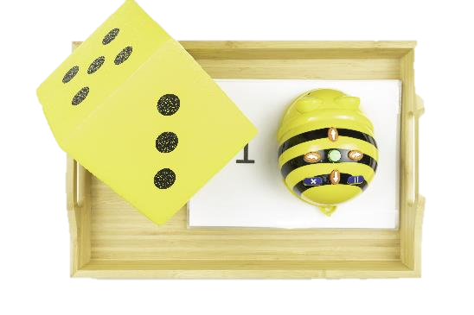
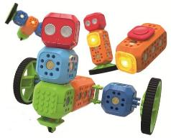
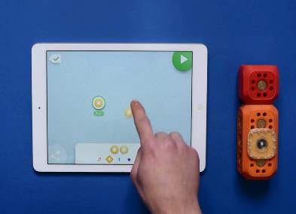
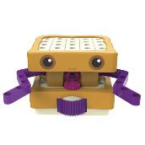
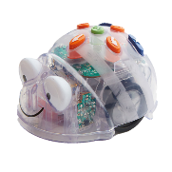
Образовательная среда
Робототехника и программирование

Slide 14
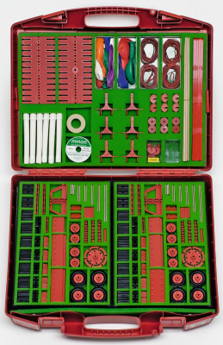
Образовательные среды
Конструирование
В комплекте представлена линейка конструкторов для знакомства с понятиями проекции предметов, подготовки к чтению и созданию чертежей, постройки объектов по простым схемам и чертежам, формирования инженерного мышления, конструктор для моделирования геометрических тел (многогранников), творческого конструирования.

Slide 15

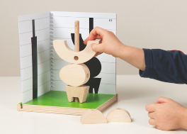
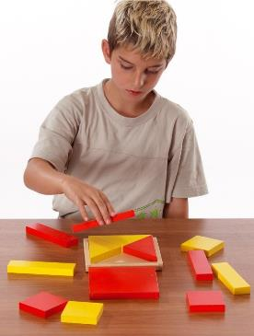


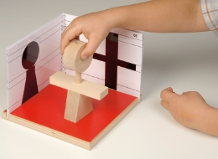

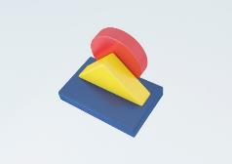

Образовательные среды
Конструирование

Slide 16
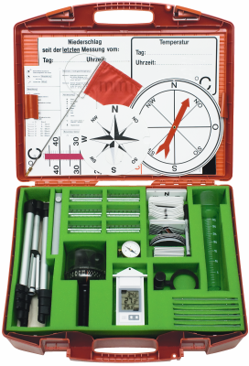
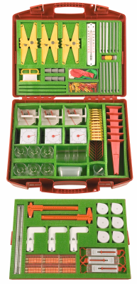
Образовательные среды
Измерения
Направление позволяет освоить сведения о физических явлениях, относящихся к понятию «погодные условия», узнать описание конструкций измерительных приборов, проводить измерения в природе, (объема осадков, температуры воздуха, направления ветра), а также различных объектов при помощи измерительных инструментов (весы, линейка, рулетка, штангенциркуль и др.)

Slide 17
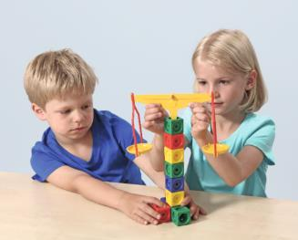
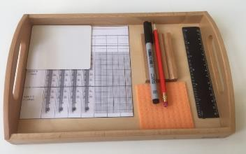
Образовательные среды
Измерения

Slide 18
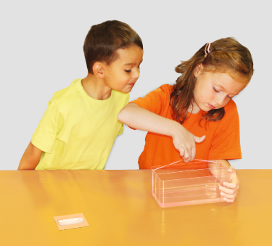
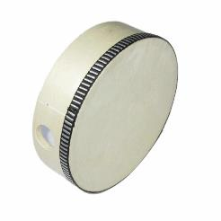
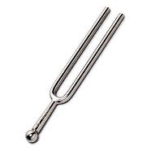
Образовательные среды
Звук и звуковые явления
Набор оборудования предназначен для получения первоначальных сведений о природе звука, знакомства с понятием звуковые колебания, способами извлечения и передачи звука

Slide 19
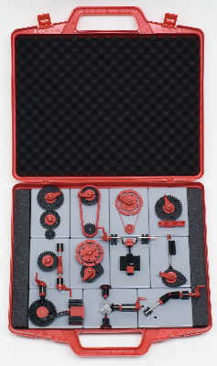
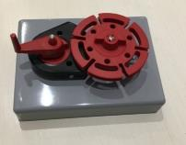
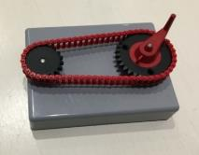
Образовательные среды
Механика
Раздел знакомит с механизмами соединения и движения, используемыми в транспортных средствах, наиболее распространенными способами передачи механического движения.

Slide 20
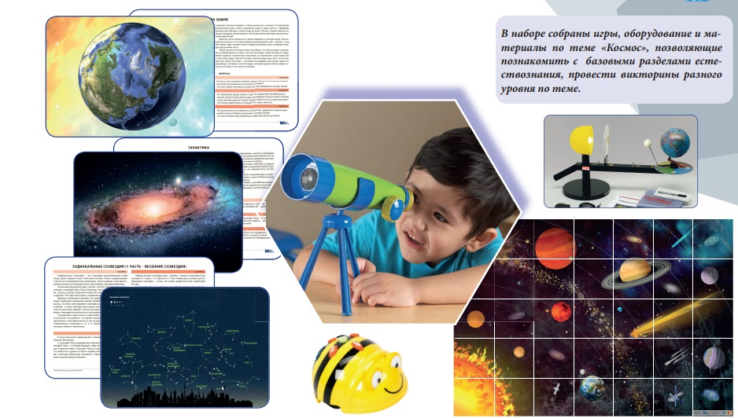
Образовательные среды
Космос

Slide 21
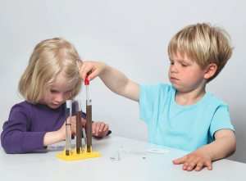
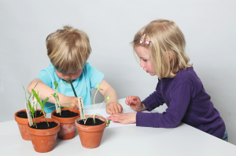
Образовательные среды
Растениеводство
Направление предназначено для пролонгированного проведения наблюдений за выращиванием растений, условий роста растений, ознакомления с окружающим миром, любви к природе, заботе о ней.

Slide 22
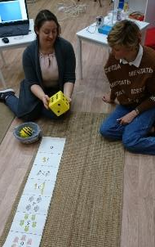
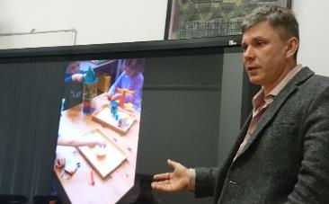
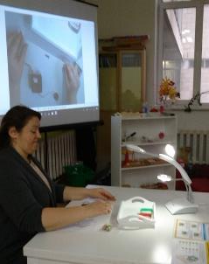
Методическая поддержка
Методические материалы
Обучение(сертифицированное)
ON-Line Консультации
Оперативный мониторинг

Slide 23
Обучение проводится
Подготовлена образовательная среда
Разработано расписание занятий в лаборатории
Определены группы детей
Выбраны педагоги

Slide 24
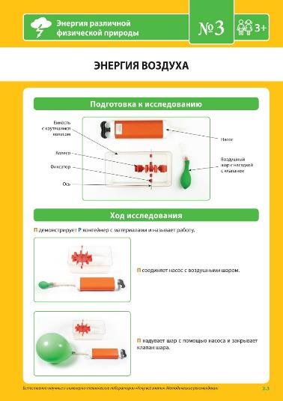
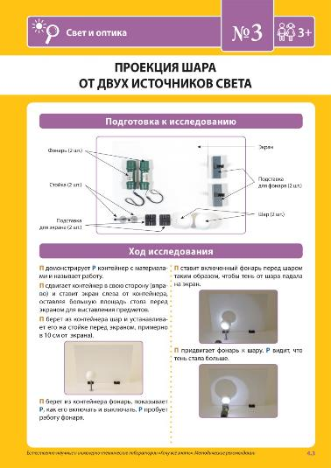
Методические материалы карточки-инструкции

Slide 25
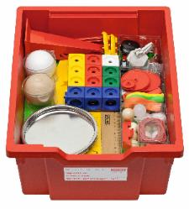
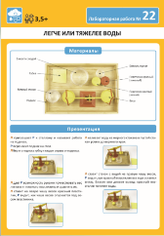
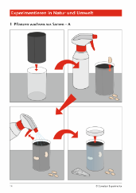
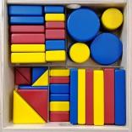
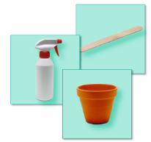

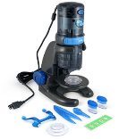

Состав учебно-методического комплекта
Методические рекомендации
Методическая поддержка
(обучение педагогов)
Оборудование
Лабораторные комплекты

Slide 26
Стратегия продаж
Дифференциация от конкуренции в глазах региональных министерств образования
Создание ресурсной площадки: ИПК, ИРО, установка демо-комплекта в ДОУ
Семинары и вебинары
Сайт «Хочу все знать» с разделом для партнеров
Статьи в периодические издания, соцсети

Slide 27
Прямая выгода для директора ДОУ
Организация дополнительного образования в ДОУ на базе наборов «ХВЗ»
Прорывное предложение с понятной пользой для детей и родителей
Садик является центром притяжения внимания родителей
Ежемесячный платеж, в среднем, 2500руб.
5-8 занятий в неделю
10-15 детей в группе
В среднем 40 000руб/мес от одной группы
Подходит для началки

Slide 28
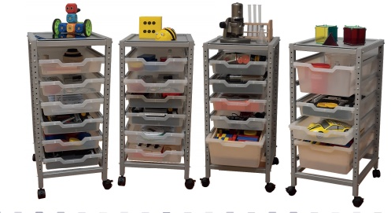
Система хранения варианты комплектации
Расширенная комплектация – полная комплектация всех зон.
Стоимость полного комплекта -1450 000 руб.

Slide 29







+7 (495) 229-4357
www. rene-edu.ru

